Slide 1


1.11 电路的暂态分析
稳定状态：
在指定条件下电路中电压、电流已达到稳定值。
暂态过程：
电路从一种稳态变化到另一种稳态的中间过程。

Slide 2
电路暂态分析的内容
(1) 暂态过程中电压、电流随时间变化的规律。
(2) 影响暂态过程快慢的电路的时间常数。
研究暂态过程的实际意义
1. 利用电路暂态过程产生特定波形的电信号
如锯齿波、三角波、尖脉冲等，应用于电子电路。
2. 控制、预防可能产生的危害
暂态过程开始的瞬间可能产生过电压、过电流使电 气设备或元件损坏。
直流电路、交流电路都存在过渡过程, 我们讲课的重点是直流电路的过渡过程。

Slide 3
1.11.1 电阻元件、电感元件与电容元件
1. 电阻元件
+
描述消耗电能的性质
线性电阻
u
R
根据欧姆定律:
_
即电阻元件上的电压与通过的电流成线性关系。
金属导体的电阻与导体的尺寸及导体材料的导电性能有关，表达式为：
电阻的能量
表明电能全部消耗在电阻上，转换为热能散发。

Slide 4
2. 电感元件
Φ
描述线圈通有电流时产生磁场、储存磁场能量的性质。
+
u
1) 物理意义
-
电流通过一匝线圈产生
(磁通)
电流通过N匝线圈产生
(磁链)
电感:
( H、mH)
线性电感: L为常数;
非线性电感: L不为常数
线圈的电感与线圈的尺寸、匝数以及附近的介质的导磁性能等有关。

Slide 5
+
-
S — 线圈横截面积（m²）
e_{L}
L
l —线圈长度（m）
+
-
N —线圈匝数
μ—介质的磁导率（H/m）
电感元件的符号
自感电动势：
2. 自感电动势方向的判定
(1) 自感电动势的参考方向
规定:自感电动势的参考方向与电流参考方向相同,
或与磁通的参考方向符合右手螺旋定则。

Slide 6

(2) 自感电动势瞬时极性的判别
+
-
+
+
-
-
u
e_{L}
e_{L实}
u
e_{L}
e_{L实}
-
+
-
-
+
+
> 0
0
<
0
<
>
0
e_{L}与参考方向相反
e_{L}与参考方向相同
e_{L}具有阻碍电流变化的性质

Slide 7
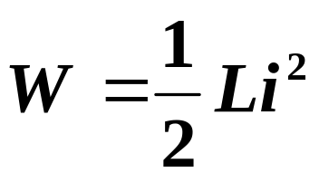
(3) 电感元件储能
根据基尔霍夫定律可得：
将上式两边同乘上 i ，并积分，则得：
磁场能
即电感将电能转换为磁场能储存在线圈中，当电流增大时，磁场能增大，电感元件从电源取用电能；当电流减小时，磁场能减小，电感元件向电源放还能量。

Slide 8

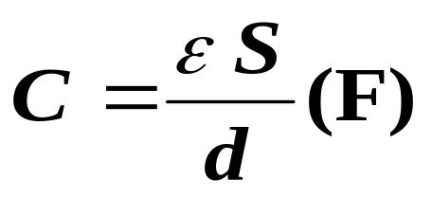
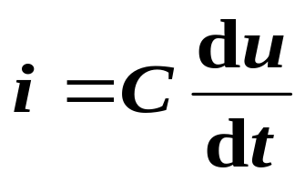
3. 电容元件
描述电容两端加电源后，其两个极板上分别聚集起等量异号的电荷，在介质中建立起电场，并储存电场能量的性质。
i
+
u
C
_
电容：
电容元件
电容器的电容与极板的尺寸、及其间介质的介电常数等有关。
S — 极板面积（m²）
d —板间距离（m）
ε—介电常数（F/m）
当电压u变化时，在电路中产生电流:

Slide 9
电容元件储能
根据：
将上式两边同乘上 u，并积分，则得：
电场能
即电容将电能转换为电场能储存在电容中，当电压增大时，电场能增大，电容元件从电源取用电能；当电压减小时，电场能减小，电容元件向电源放还能量。

Slide 10
1.11.2 储能元件和换路定则
一．电路中产生暂态过程的原因
引例：
S
R₁
i
电阻元件
+
+
-
u₂
U
R₂
R₃
-
t
无暂态过程
(a)
图(a)：
合S前：
合S后：
电流
随电压 比例变化。
∴电阻电路不存在过渡过程 (R耗能元件)。

Slide 11
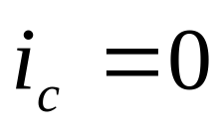
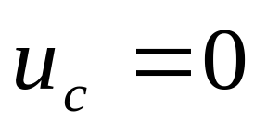
1.11.2 储能元件和换路定则
一．电路中产生暂态过程的原因
S
R
暂态
电容元件
+
-
i_{C}
+
U
U
C
u_{C}
-
t
(b)
图(b)
稳态
合S前: ,
合S后：
由零逐渐增加到U
∴ 电容电路存在暂态过程

Slide 12

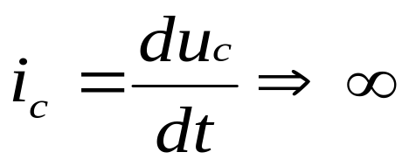
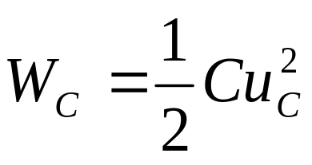
产生暂态过程的必要条件：
电路中含有储能元件 (内因)
电路发生换路 (外因)
若
发生突变，
换路: 电路状态的改变。如：
则
电路接通、切断、 短路、电压改变或参数改变
一般电路
不可能！
产生暂态过程的原因：
由于物体所具有的能量不能跃变而造成
在换路瞬间储能元件的能量也不能跃变
∵ C 储能：
∴
u
不能突变
C
∵ L储能：
∴
i
不能突变
L

Slide 13
二．换路定则
设：t=0 — 表示换路瞬间 (定为计时起点)
t=0－— 表示换路前的终了瞬间
t=0₊ —表示换路后的初始瞬间（初始值）
电感电路：
电容电路：
注：换路定则仅用于换路瞬间来确定暂态过程中
u_{c}、 i_{L}初始值。

Slide 14
三、暂态电路初始值的确定
初始值：电路中各电压、电流 在 t =0₊ 时的数值。
求解要点：
1. u_{c}( 0₊)、i_{L} ( 0₊) 的求法。
1) 先由t =0₋的电路求出 u_{c} ( 0– ) 、i_{L} ( 0– )；
2) 根据换路定律求出 u_{c}( 0₊)、i_{L} ( 0₊) 。
2. 其它电量初始值的求法。
1) 由t =0₊的电路求其它电量的初始值；
2) 在 t =0₊时的电压方程中 u_{c} = u_{c}( 0₊)、
t =0₊时的电流方程中 i_{L} = i_{L} ( 0₊)。

Slide 15
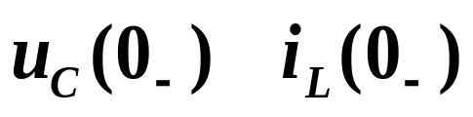
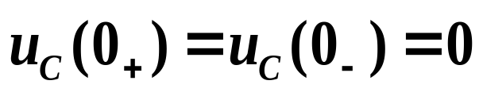
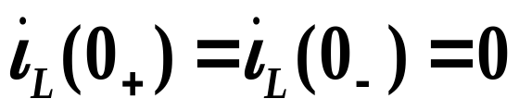
暂态过程初始值的确定
例1．
S
C
R₂
已知：换路前电路处稳态，C、L 均未储能。
试求：电路中各电压和电流的初始值。
+
-
t=0
U
R₁
L
(a)
解：
(1)由换路前电路求
由已知条件知
根据换路定则得：

Slide 16
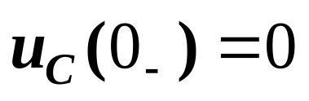
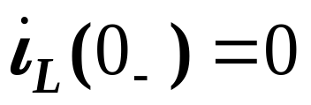
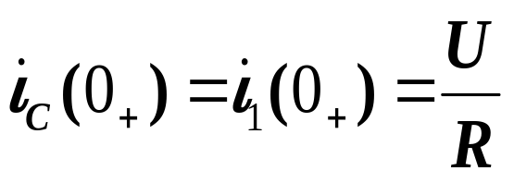

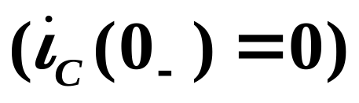
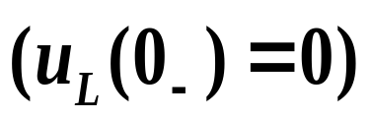
暂态过程初始值的确定
例1．
i_{C} (0₊ )
u_{C} (0₊)
u₂(0₊)
+
_
S
C
R₂
R₂
i_{L}(0₊ )
i₁(0₊ )
t=0
+
-
+
+
+
-
u₁(0₊)
u_{L}(0₊)
U
R₁
U
_
_
L
R₁
(a) 电路
(b) t = 0+等效电路
(2) 由t=0₊电路，求其余各电流、电压的初始值
, 换路瞬间，电容元件可视为短路。
, 换路瞬间，电感元件可视为开路。
i_{C} 、u_{L} 产生突变

Slide 17
例2：
换路前电路处稳态。
试求图示电路中各个电压和电流的初始值。
R
R
2Ω
2Ω
+
t =0
i_{c}
R₂
i_{L}
R₃
+
i₁
i_{c}
R₂
i_{L}
R₃
U
4Ω
4Ω
U
4Ω
4Ω
_
8V
R₁
+
+
_
8V
R₁
+
+
i₁
u_{c}
u_{L}
u_{c}
C
u_{L}
4Ω
_
_
4Ω
_
_
L
t = 0 ₋等效电路
解：
1）由t = 0₋电路求 u_{C}(0–)、i_{L} (0–)
换路前电路处于稳态：电容元件视为开路；
电感元件视为短路。
由t = 0₋电路可求得：

Slide 18
例2：
换路前电路处稳态。
试求图示电路中各个电压和电流的初始值。
R
R
2Ω
2Ω
+
t =0
i_{c}
R₂
i_{L}
R₃
+
i₁
i_{c}
R₂
i_{L}
R₃
U
4Ω
4Ω
U
4Ω
4Ω
_
8V
R₁
+
+
_
8V
R₁
+
+
i₁
u_{c}
C
u_{L}
L
u_{c}
C
u_{L}
L
4Ω
_
_
4Ω
_
_
t = 0 ₋等效电路
解：
由换路定则：

Slide 19
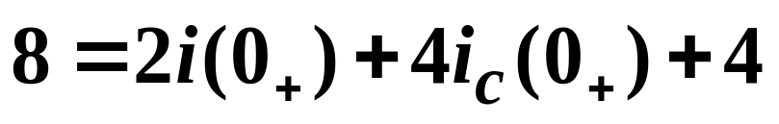
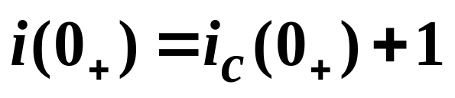
例2：
换路前电路处稳态。
试求图示电路中各个电压和电流的初始值。
R
i
R
2Ω
2Ω
i_{c}
+
t =0
i_{c}
R₂
i_{L}
R₃
+
R₂
i_{L}
R₃
U
4Ω
4Ω
U
4Ω
4Ω
_
8V
R₁
+
+
_
+
i₁
u_{c}
u_{L}
8V
4Ω
_
C
L
R₁
4V
1A
_
_
t = 0₊时等效电路
解：2) 由t = 0₊电路求 i_{C} (0₊)、u_{L} (0₊)
u_{c} (0+)
i_{L} (0+)
由图可列出
代入数据

Slide 20
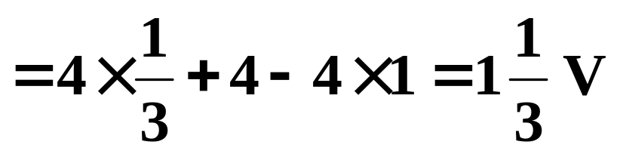
例2：
换路前电路处稳态。
试求图示电路中各个电压和电流的初始值。
R
i
R
2Ω
2Ω
i_{c}
+
t =0
i_{c}
R₂
i_{L}
R₃
+
R₂
i_{L}
R₃
U
4Ω
4Ω
U
4Ω
4Ω
_
8V
R₁
+
+
_
+
i₁
u_{c}
u_{L}
8V
4Ω
_
R₁
4V
1A
_
_
t = 0+时等效电路
解：解之得
并可求出

Slide 21
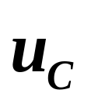


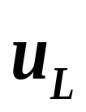
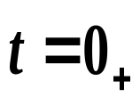
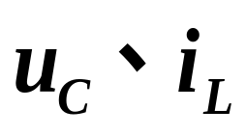
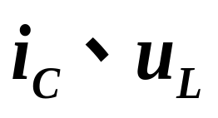
计算结果：
R
+
2Ω
t =0
i_{c}
R₂
i_{L}
R₃
U
4Ω
4Ω
_
8V
R₁
+
+
i₁
u_{c}
u_{L}
4Ω
_
_
电量
换路瞬间，
不能跃变，但
可以跃变。

Slide 22
结论
1. 换路瞬间，u_{c、} i_{L} 不能跃变, 但其它电量均可以跃
变。
2. 换路前, 若储能元件没有储能, 换路瞬间(t=0₊的等
效电路中)，可视电容元件短路，电感元件开路。
换路前, 若u_{c}(0-)≠0, 换路瞬间 (t=0₊等效电路中),
电容元件可用一理想电压源替代, 其电压为u_{c}(0+);
换路前, 若i_{L}(0-)≠0 , 在t=0₊等效电路中, 电感元件
可用一理想电流源替代，其电流为i_{L}(0+)。

Slide 23
1.11.3 RC电路的暂态分析
一阶电路暂态过程的求解方法
一阶电路
仅含一个储能元件或可等效为一个储能元件的线性电路, 且由一阶微分方程描述，称为一阶线性电路。
求解方法
经典法: 根据激励(电源电压或电流)，通过求解
电路的微分方程得出电路的响应(电压和电流)。
2. 三要素法
初始值
求
稳态值
（三要素）
时间常数

Slide 24

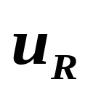


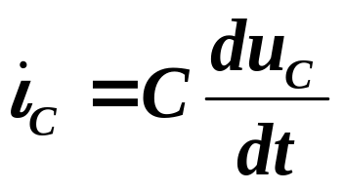
RC电路的零输入响应
R
2
零输入响应: 无电源激励, 输入信号为零, 仅由电容元件的初
始储能所产生的电路的响应。
–
S
+
+
-
1
+
–
U
实质：RC电路的放电过程
图示电路
换路前电路已处稳态
t =0时开关
, 电容C 经电阻R 放电
1.电容电压 u_{C} 的变化规律(t ≥ 0)
1) 列 KVL方程
一阶线性常系数
齐次微分方程
代入上式得

Slide 25
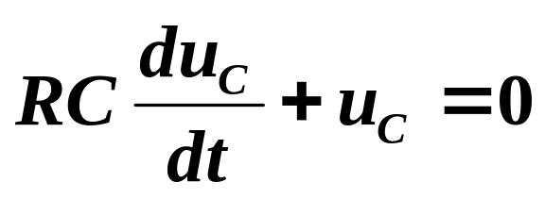
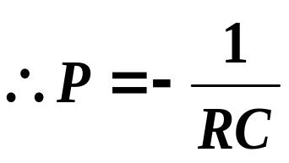

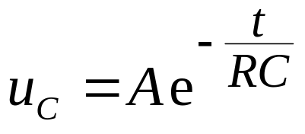

2) 解方程：
特征方程
齐次微分方程的通解：
由初始值确定积分常数 A
3) 电容电压 u_{C} 的变化规律
电容电压 u_{C} 从初始值按指数规律衰减，
衰减的快慢由RC 决定。

Slide 26
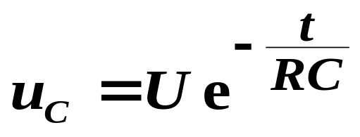
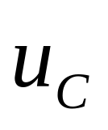
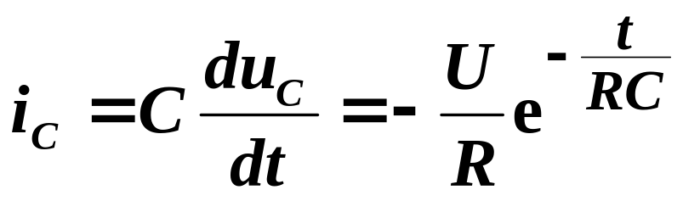
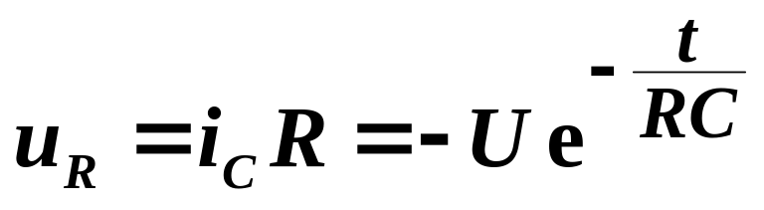
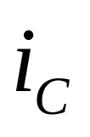

2. 电流及电阻电压的变化规律
电容电压
放电电流
t
电阻电压：
u
3. 、 、 变化曲线
R

Slide 27
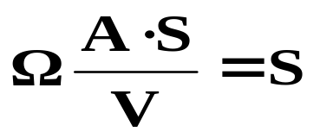
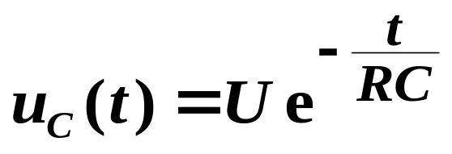
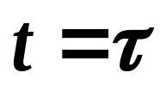
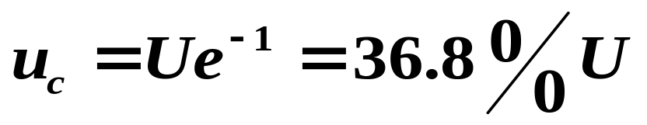
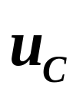
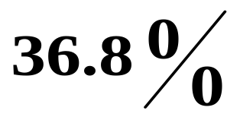


4. 时间常数
令:
(单位: S、mS)
1) 量纲
时间常数 τ 决定电路暂态过程变化的快慢
2) 物理意义
当 时
时间常数
等于电压
衰减到初始值U 的
所需的时间。

Slide 28

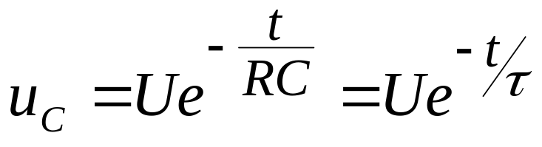
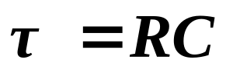
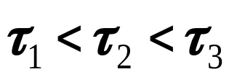


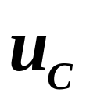

时间常数 的物理意义
u_{c}
U₀
0.368U
0
t
越大，曲线变化越慢， 达到稳态所需要的时间越长。

Slide 29

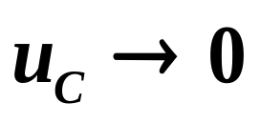
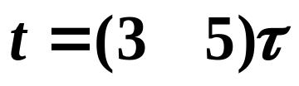

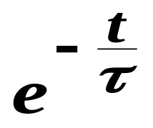






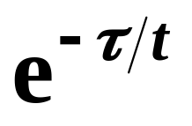
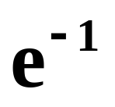
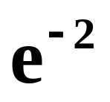
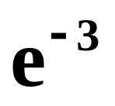



3) 暂态时间
理论上认为 、 电路达稳态
工程上认为 ~ 、 电容放电基本结束。
随时间而衰减
t
0.368U
0.135U
0.050U
0.018U
0.007U
0.002U
当 t =5τ 时，过渡过程基本结束，u_{C}达到稳态值。

Slide 30

s
i
R
RC电路的零状态响应
零状态响应: 储能元件的初
始能量为零， 仅由电源激励所产生的电路的响应。
+
+
U
C
u_{c}
_
_
实质：RC电路的充电过程
u_{C} (0 -) = 0
分析：在t = 0时，合上开关s，
此时, 电路实为输入一
个阶跃电压u，如图。
与恒定电压不同，其
u
U
t
阶跃电压
电压u表达式

Slide 31






RC电路的零状态响应
s
i
R
1. u_{C}的变化规律
+
+
1) 列 KVL方程
U
C
u_{c}
_
_
u_{C} (0 -) = 0
方程的通解 =方程的特解 + 对应齐次方程的通解
2）解方程
一阶线性常系数
非齐次微分方程
求特解 ：
方程的通解:

Slide 32









2）解方程
求特解 ----
（法二）
求对应齐次微分方程的通解
通解即：
的解
微分方程的通解:
确定积分常数A
根据换路定则在 t=0₊时，

Slide 33




3) 电容电压 u_{C} 的变化规律
稳态分量
仅存在
于暂态
过程中
+U
电路达到
稳定状态
时的电压
63.2%U
τ
t
-36.8%U
-U
暂态分量
动画

Slide 34






2. 电流 i_{C} 的变化规律
为什么在 t = 0时电流最大？
3. 、 变化曲线
U
4. 时间常数 τ 的物理意义:
当 t = τ 时：
t
τ
τ 表示电容电压 u_{C} 从初始值上升到 稳态值的63.2% 时所需的时间。

Slide 35










t
0
0
0.632U
0.865U
0.950U
0.982U
0.993U
0.998U
U
0.632U
t
结论：
τ 越大，曲线变化越慢， 达到稳态时间越长。
当 t = 5τ 时, 过渡过程基本结束, u_{C} 达到稳态值。

Slide 36

RC电路的全响应
s
i
R
全响应: 电源激励、储能元件的初始能量均不为零时，电路中的响应。
+
+
U
C
u_{c}
_
_
1. u_{C} 的变化规律
u_{C} (0 -) = U_{o}
根据叠加原理
全响应 = 零输入响应 + 零状态响应

Slide 37


结论1： 全响应 = 零输入响应 + 零状态响应
零输入响应
零状态响应
全响应
稳态值
稳态分量
暂态分量
初始值
结论2： 全响应 = 稳态分量 +暂态分量

Slide 38




一阶线性电路暂态分析的三要素法
仅含一个储能元件或可等效为一个储能元件的线性电路, 且由一阶微分方程描述，称为一阶线性电路。
s
i
R
+
+
U
C
u_{c}
_
_
据经典法推导结果
u_{C} (0 -) = U_{o}
全响应
稳态解
初始值

Slide 39




在直流电源激励的情况下，一阶线性电路微分方
程解的通用表达式：
式中
：代表一阶电路中任一电压、电流函数
--
初始值
--
稳态值
（三要素）
τ
--
时间常数
利用求三要素的方法求解暂态过程，称为三要素法。 一阶电路都可以应用三要素法求解，在求得 、
和τ 的基础上,可直接写出电路的响应(电压或电流)。

Slide 40








电路响应的变化曲线
0
0
t
t
0
0
t
t

Slide 41


三要素法求解暂态过程的要点
(1) 求初始值、稳态值、时间常数；
(2) 将求得的三要素结果代入暂态过程通用表达式；
(3) 画出暂态电路电压、电流随时间变化的曲线。
终点
起点
t

Slide 42




响应中“三要素”的确定
1) 稳态值 的计算
求换路后电路中的电压和电流 ，其中电容 C 视为开路, 电感L视为短路，即求解直流电阻性电路中的电压和电流。
例：
S
t=0
S
5k
t =0
3Ω
+
+
6Ω
C
u_{c}
10V
5k
6Ω
-
1μ f
-
1H
6mA

Slide 43









2) 初始值 的计算
(1) 由t=0₋ 电路求
(2) 根据换路定则求出
(3) 由t=0₊时的电路，求所需其它各量的
或
注意：
在换路瞬间 t =(0₊) 的等效电路中
(1) 若
电容元件用恒压源代替，
其值等于
电容元件视为短路。
(2) 若 , 电感元件用恒流源代替 ，
其值等于I₀ , 电感元件视为开路。

Slide 44


若不画 t =(0₊) 的等效电路，则在所列 t =0₊
时的方程中应有 u_{c} = u_{c}( 0₊)、i_{L} = i_{L} ( 0₊)。
3) 时间常数τ 的计算
对于一阶RC电路
对于一阶RL电路
注意：
(1) 对于简单的一阶电路 ，R₀=R ;
(2) 对于较复杂的一阶电路， R₀为换路后的电路
除去电源和储能元件后，在储能元件两端所求得的
无源二端网络的等效电阻。

Slide 45

t=0
R₁
R₁
S
+
R₃
R₃
R₂
R₂
U
-
C
R₀
R₀
R₀的计算类似于应用戴维宁定理解题时计算电路等效电阻的方法。即从储能元件两端看进去的等效电阻，如图所示。
+
U₀
C
-

Slide 46











例1：
应用举例
电路如图，t=0时合上开关S，合S前电路已处稳
态。试求电容电压 和电流 、 。
t=0
S
+
R
+
C
R
C
3kΩ
9mA
6kΩ
-
9mA
-
2μƒ
2μƒ
6kΩ
t=0₋等效电路
解：
用三要素法求解
1）确定初始值
由t=0₋电路可求得
由换路定则

Slide 47




1) 确定初始值
R
+
C
由t=0₋电路可求得
9mA
6kΩ
-
2μƒ
由换路定则
t=0₋等效电路
+
R
C
R
9mA
6kΩ
-
2) 确定稳态值
2μƒ
由换路后电路求稳态值
t→∞
电路
3) 由换路后电路求时间常数 τ

Slide 48







54V
三要素
18V
0
u_{C}变化曲线
t
u_{C} 的变化曲线如图

Slide 49











用三要素法求
S
t=0
+
9mA
2μƒ
9mA
+
-
-
54 V
6kΩ
3kΩ
6kΩ
3kΩ
t=0₊等效电路
2kΩ
+
54V
-
+
-
18V
t =0₊

Slide 50













例2：
电路如图，开关S闭合前电路已处稳态。
t=0时S闭合，试求：t ≧0时电容电压 和电流 、
和 。
1Ω
2Ω
解：
用三要素法求解
+
-
6V
t=0
S
+
求初始值
3Ω
-
由t=0-时电路
1Ω
2Ω
+
-
+
6V
-
求稳态值
3Ω
t=0₋等效电路

Slide 51







1Ω
2Ω
2Ω
+
-
6V
t=0
S
+
+
3Ω
3Ω
-
-
求稳态值
求时间常数
由右图电路可求得

Slide 52








1Ω
2Ω
+
-
6V
t=0
S
+
3Ω
-
( 、 关联)

Slide 53







1.11.4 RL电路的暂态分析
RL 电路的零输入响应
2
t=0
+
-
一、RL 短接
S
R
+
-
1
+
U
L
-
1. 的变化规律
(三要素公式)
1) 确定初始值
2) 确定稳态值
3) 确定电路的时间常数

Slide 54









2
t=0
-
+
S
R
+
-
1
+
U
L
-
2. 变化曲线
U
0
36.8%U
0
-U

Slide 55







RL直接从直流电源断开
t=0
+
-
1. 可能产生的现象
S
R
+
-
+
1）刀闸处产生电弧
U
L
-
2）电压表瞬间过电压

Slide 56




2. 解决措施
t=0
+
-
(1) 接放电电阻
2
S
R
+
-
1
+
U
L
-
(2) 接续流二极管 V_{D}
t=0
+
-
2
S
R
+
-
1
+
U
L
V_{D}
-

Slide 57




RL电路的零状态响应
S
R
t=0
+
-
+
-
+
U
L
-
1. 变化规律
三要素法

Slide 58









2. 、 、 变化曲线
0
0

Slide 59



RL电路的全响应
t=0
L
S
4Ω
4Ω
R₁
1H
R₁
+
+
-
R₂
+
-
R₂
R₃
12V
-
U
12V
U
3Ω
6Ω
6Ω
（三要素法）
t=0₋时等效电路
1. 变化规律

Slide 60








L
S
4Ω
R₁
R₂
+
+
-
R₃
U
12V
6Ω
3Ω
-
t = ∞ 时等效电路
L
1H
R₁
R₂
R₃
4Ω
6Ω
3Ω

Slide 61









2. 变化规律
用三要素法求
R₁
1.2A
4Ω
+
-
R₂
R₃
+
U
6Ω
3Ω
-
t=0₊等效电路

Slide 62













R₁
i _{L}
变化曲线
4Ω
+
-
R₂
R₃
+
U
6Ω
3Ω
-
2
1.2
t= ∞时等效电路
0
变化曲线
4
2.4
0

Slide 63




例:
已知：K 在t=0时闭合，换路前电路处于稳态。求: 电感电流
2Ω
1Ω
R₁
R₃
+
S
R₂
L
I_{S}
2Ω
1H
_
3A
t=0
解:
用三要素法求解
2Ω
1Ω
1) 求u_{L}(0+) , i_{L}(0+)
R₁
由t = 0¯等效电路可求得
3A
2Ω
t = 0¯等效电路

Slide 64




2Ω
1Ω
2Ω
1Ω
R₁
R₃
+
R₁
R₃
+
S
R₂
L
2Ω
2A
_
I_{S}
2Ω
1H
_
R₂
3A
t=0
t = 0₊等效电路
由t = 0₊等效电路可求得
2Ω
1Ω
R₁
R₃
2Ω
R₂
2) 求稳态值
t = ∞等效电路
由t = ∞等效电路可求得

Slide 65





2Ω
1Ω
2Ω
1Ω
R₁
R₃
+
R₁
R₃
S
R₂
L
2Ω
L
I_{S}
2Ω
1H
_
3A
t=0
R₂
3) 求时间常数
2A
0
稳态值
t
-4V
起始值
i_{L} , u_{L}变化曲线

